Slide 1
VÝTVARNÝ KROUŽEK
Pedagogická praxe v mimoškolních aktivitách 1. stupně ZŠ
PEDAGOGICKÁ FAKULTA UNIVERZITY KARLOVY
Eliška Kubálková
1. ročník – Učitelství pro 1. stupeň ZŠ, kombinovaná forma
listopad 2020

Slide 2
Mateřská škola, Základní škola a Praktická škola Strakonice, Plánkova 430
3 části – mateřská škola, základní škola a praktická škola
Součástí školy je SPC
Děti podle základního vzdělávání a podle § 16

Slide 3
Základní informace
Kroužek se koná 1-2krát týdně
(převážně úterý, občas také čtvrtek)
8 dětí ve skupině
(3 děti jsou vzdělávány podle §16)
Doba trvání je 45-60 minut

Slide 4
Organizace
Každé dítě má své pracovní místo a pomůcky
Tvoříme výrobky , které se týkají buď aktuálních období (podzim, Vánoce, Den matek…) nebo různých témat (farma, zvířata, povolání,…)
Tvoření podle své fantazie
Ukazujeme si jednotlivý pracovní postup
Ukázka práce
Během kroužku mi pomáhá jedna asistentka

Slide 5
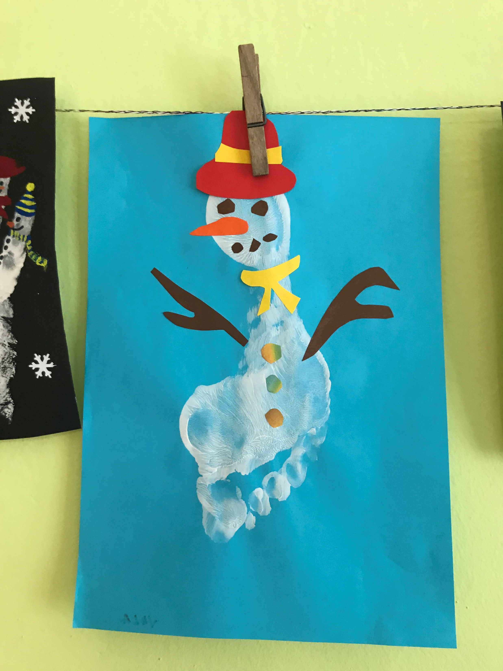
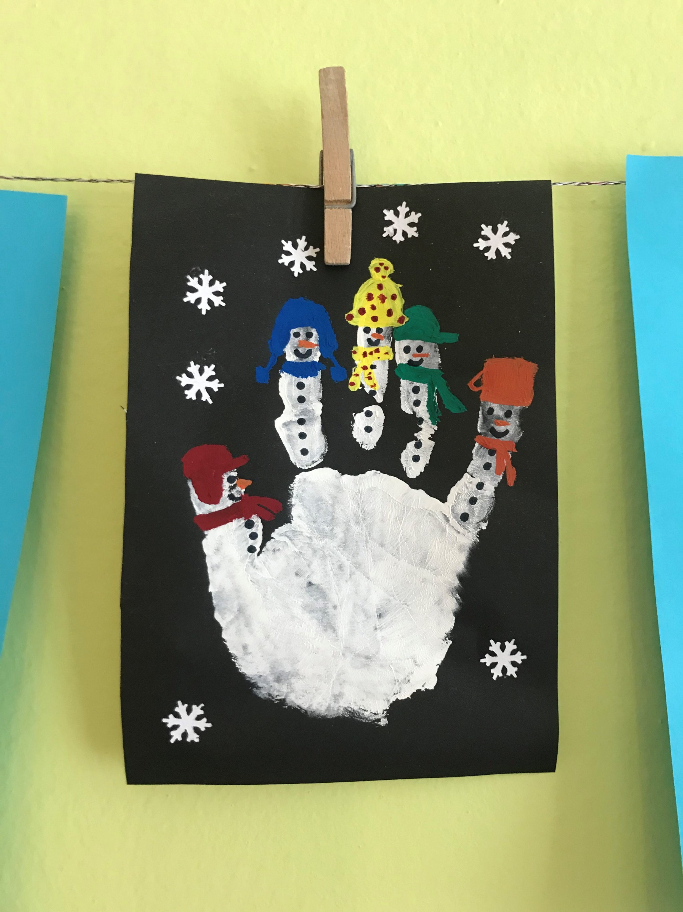
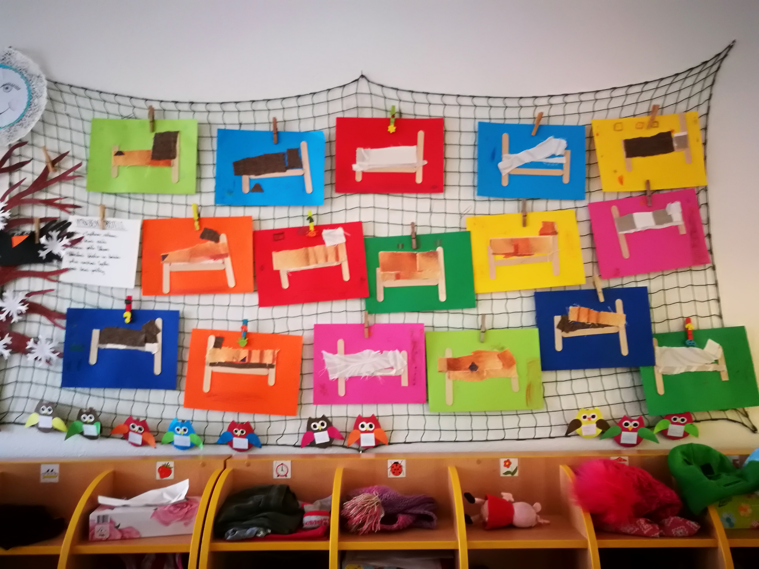
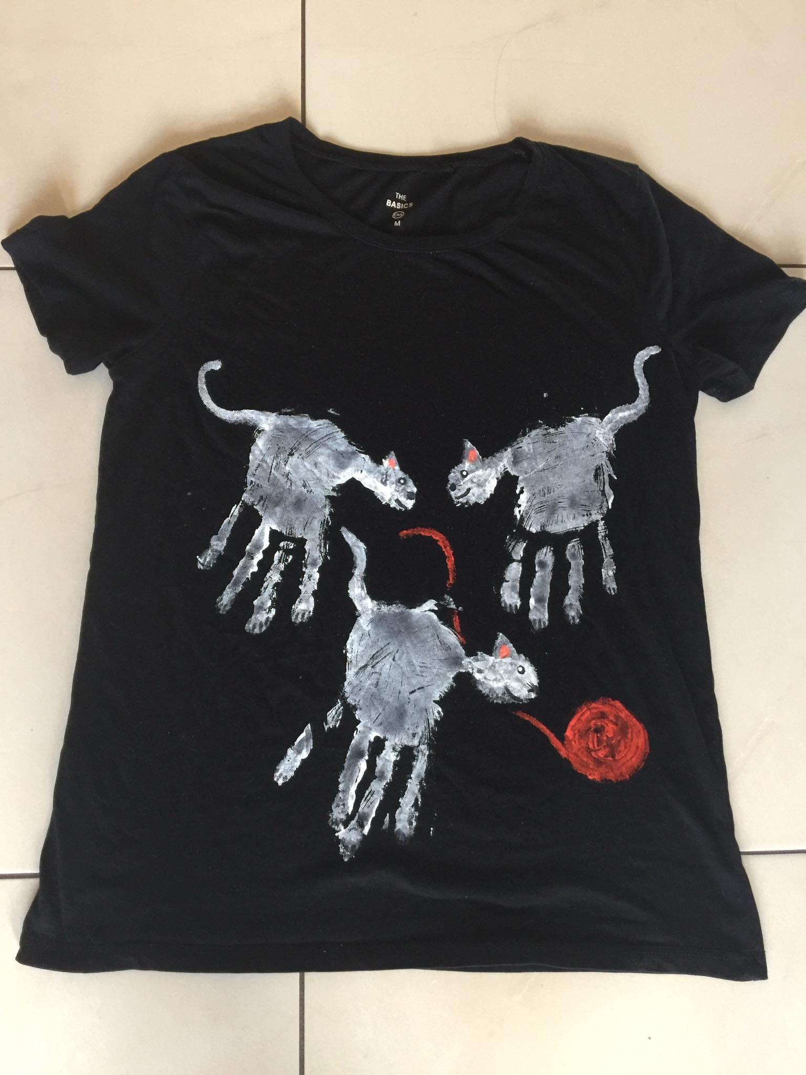
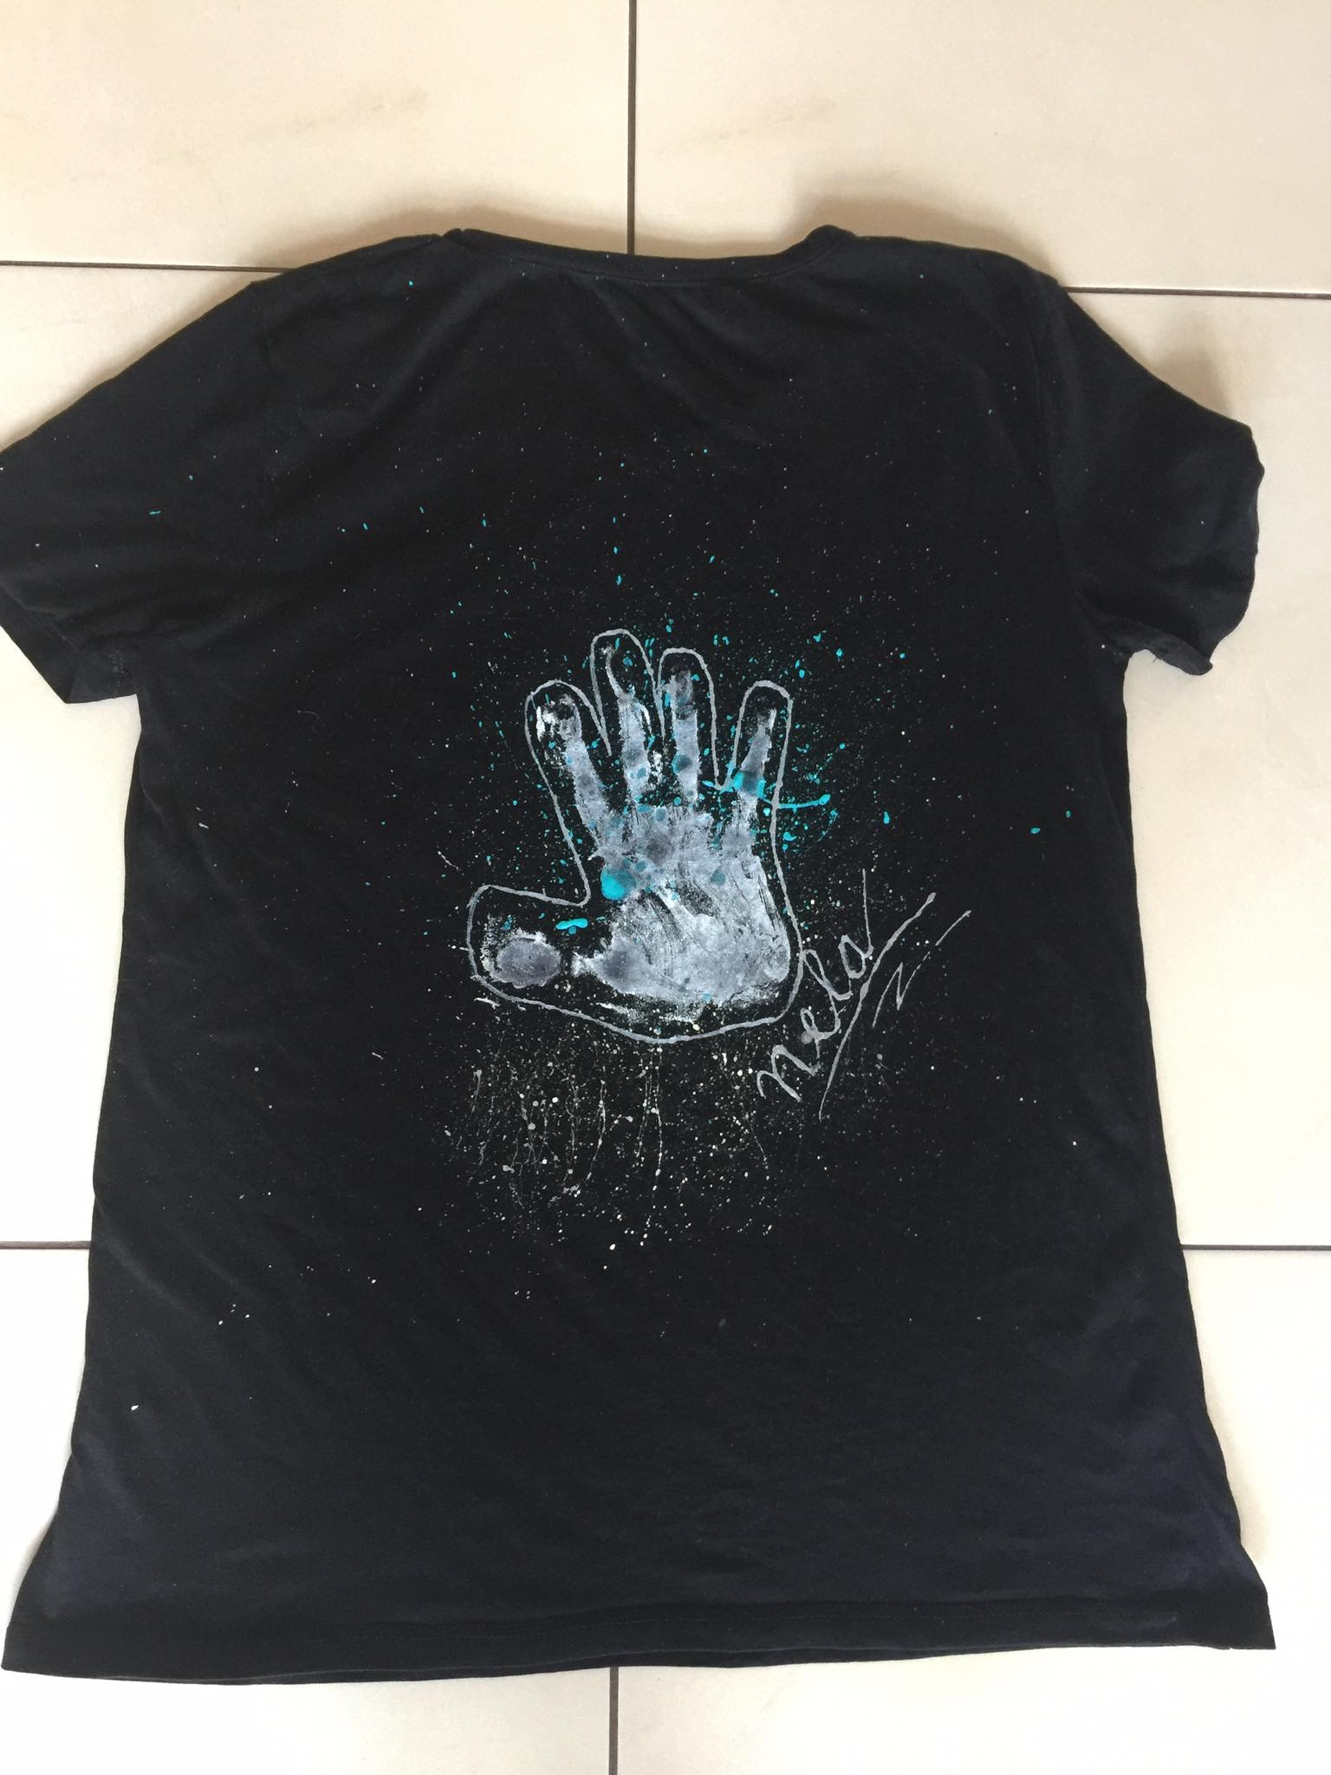
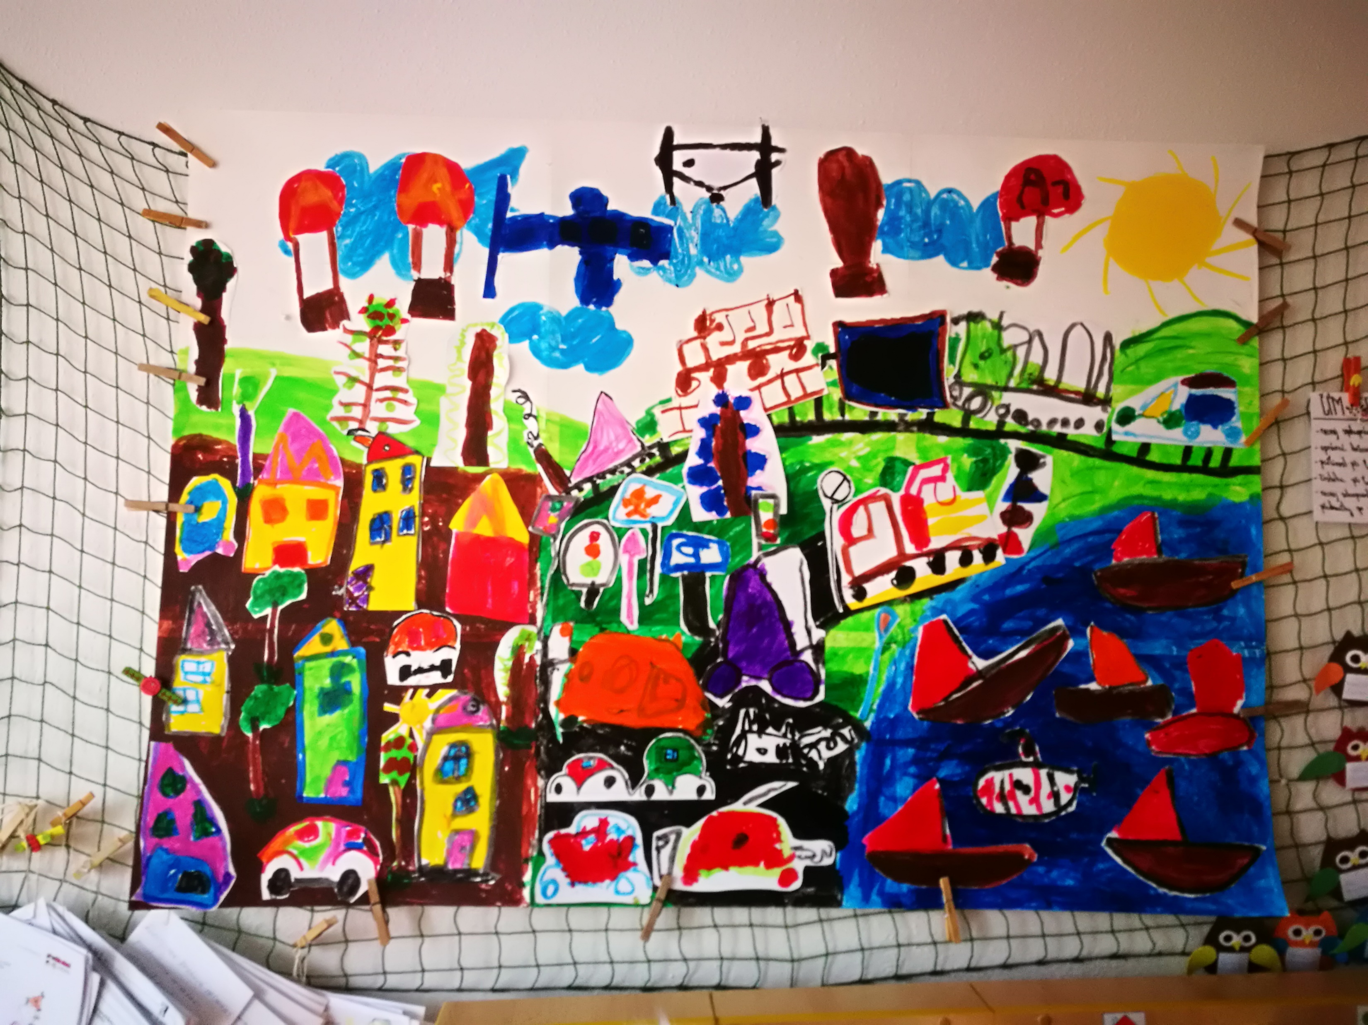
Výrobky

Slide 6
Děkuji za pozornost ☺

Slide 7
Zdroje
Vlastní fotografie

